Slide 1
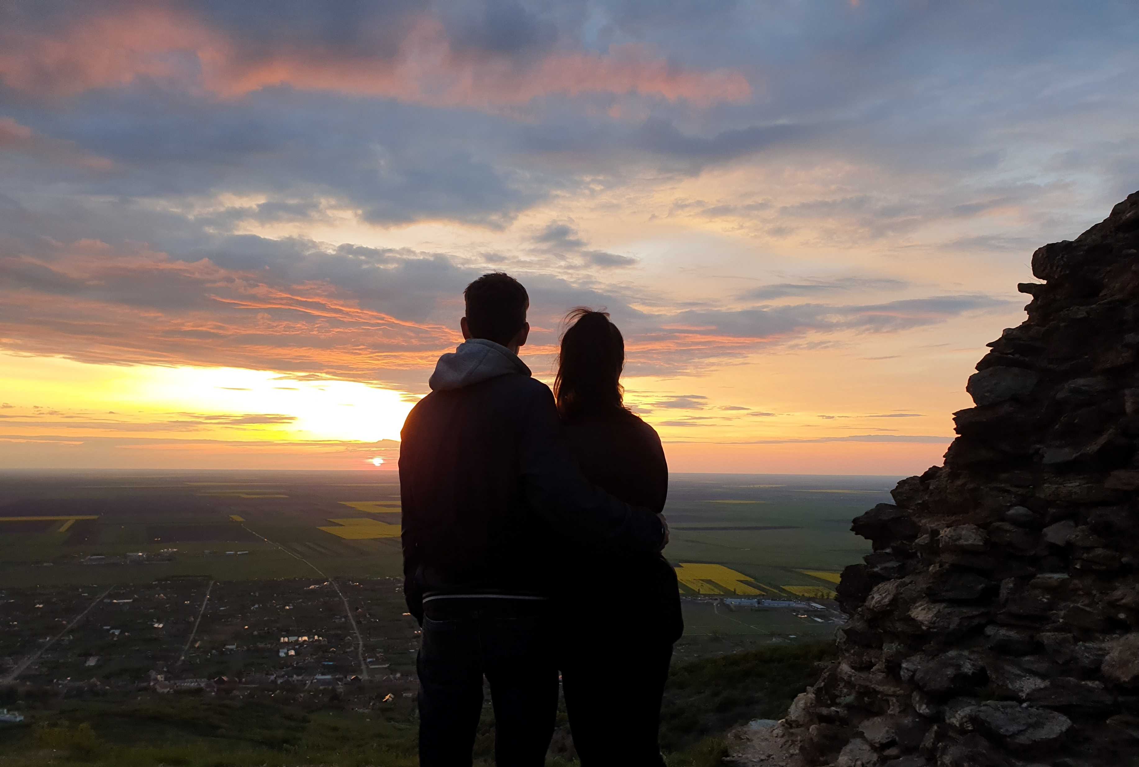
22 IUNIE
MARIUS & ESTERA
Slujesc în Asia Centrală
Trimiși de Biserica Betesda din
Socodor, județul Arad și Biserica La Bergerie din Coulommiers, Franța
Se implică în:
Învățarea limbii și a culturii
Ucenicizare prin relații

Slide 2
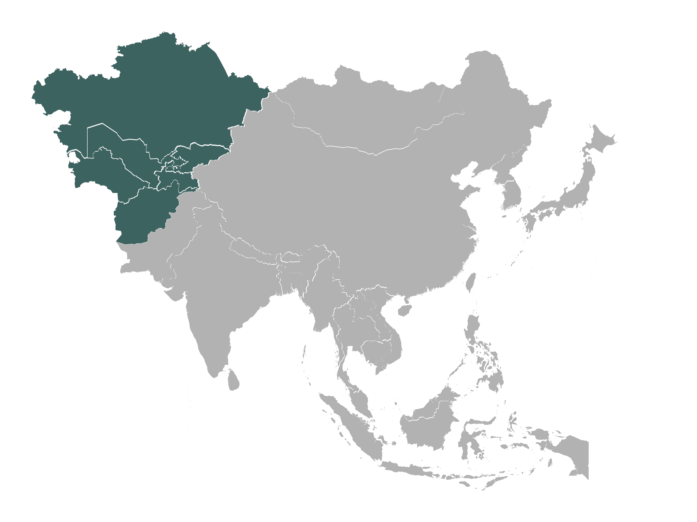
Motive de rugăciune
Pentru protecție fizică, spirituală și emoțională.
Pentru pregătirea actelor necesare pentru șederea în țară și pentru viză.
Pentru înțelepciune și călăuzirea Domnului în interacțiunea cu localnicii și pentru dezvoltarea unor relații profunde.
Motto
Noi vorbim despre a doua venire a lui Hristos, dar jumătate din lume nu a auzit niciodată de prima. Oswald J. Smith
Asia Centrală

Slide 3
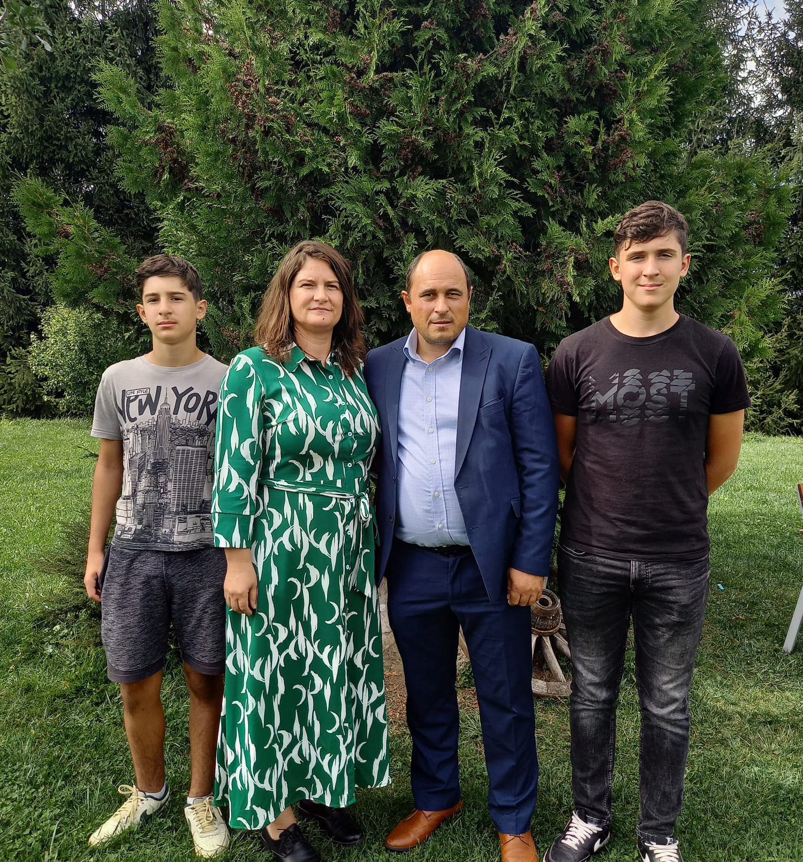
Proiectul România 100%
Ianca, Brăila
Motive de rugăciune:
Salcie Florin și Anamaria, împreună
cu băieții lor Timothy și Luke, au
venit din Țara Galilor în Constanța,
în urma chemării divine de a sluji
Domnului.
Timp de 3 ani s-au dedicat lucrării în comuna Independența. Deși lucrarea în Independența continuă, ei au ales să se mute în orașul Ianca, județul Brăila, pentru a începe o nouă lucrare de la zero. Acum, în Ianca, au întâlniri duminicale și grupuri de casă săptămânale în clădirea bisericii.
Înțelepciune și pricepere în relațiile cu oamenii din oraș.
Putere însoțită de semne și minuni în predicarea Evangheliei.
Protecție peste familie.

